Slide 1
El método de la gran M
Brayan Castañeda – 20162020110
Esthefanía Rivera Jimenez- 20172020040
Carlos Andrés López – 20172020136
Grupo 1

Slide 2

El método de la gran M es una derivación del método simplex, usado principalmente para resolver problemas donde el origen no forma parte de la región factible de un problema de programación lineal.
Uno de los puntos clave del método es que se debe evitar que dichas variables entren a la base. Para el caso de maximización, tenemos que restar las variables artificiales junto con sus coeficientes y en el caso de la minimización se deben sumar las variables artificiales.

Slide 3
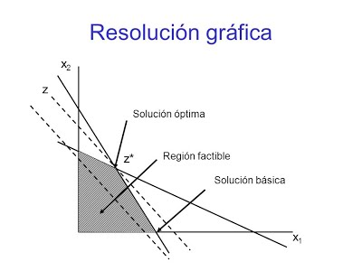
Existen problemas de programación lineal que no proporcionan una solución posible básica inicial.
Esta situación se presenta cuando al menos una de las restricciones es del tipo => o =, por lo que es necesario introducir algunas variables artificiales al problema de programación lineal en cuestión. Es por esto que se emplea en particular el Método de la Gran M, el cual considera otras variables artificiales, además de las de holgura, para el desarrollo del método Simplex en nuestro problema de programación lineal.
Expresamos el problema de programación lineal en su forma Estándar.
Agregamos variables no negativas en el lado izquierdo de cada una de las ecuaciones correspondientes a las restricciones cuyos signos originales sean <= o =. Estas variables se llaman variables artificiales.
Utilizamos las variables artificiales en la solución, por lo que la tabla del Simplex, deberemos prepararla de una manera apropiada.
Procedemos con el algoritmo de solución de simplex.

Slide 4
Objetivos del proyecto
Identificar los conceptos fundamentales de la investigación de operaciones de acuerdo al método de solución de modelos de programación lineal.
Formular correctamente el modelo de solución de acuerdo a las condiciones y características del modelo de la gran M.
Diferenciar el método de la gran M de las diversas metodologías de solución de modelos de programación lineal.
Deducir la óptima solución de acuerdo a los resultados obtenidos del método de la gran M.
Documentar las ventajas de aplicar el método de la gran M para solucionar ciertos tipos de problemas de programación lineal.

Slide 5
Historia
1
2
3
Desde la creación del método Simplex surgen varias variaciones del algoritmo las cuales abarca como variación el método de la gran M, el cual es el método que abordaremos a lo largo de esta investigación.
Las principales aplicaciones históricas de este método se dan partir de la Segunda Guerra Mundial ya se hizo evidente que era esencial la planificación y coordinación entre varios proyectos, así como el uso eficaz de los recursos disponibles. En junio de 1947 se inició un trabajo intensivo del equipo de la Fuerza Aérea de los EE.UU. conocido como SCOOP (Scientific Computation of Optimum Programs).
El método de la gran M es una variación del método Simplex en donde se penaliza la presencia de variables artificiales, mediante la introducción de una variable M, el método o algoritmo Simplex están dentro del desarrollo de la programación lineal, por lo tanto, este método de la gran M tiene un origen consecuente al origen del método Simplex.
La programación lineal estudia el problema de minimizar o maximizar una función lineal en la presencia de desigualdades lineales. Desde que George B. Dantzig desarrolló el método simplex en 1947, la programación lineal se ha utilizado extensamente en el área militar, industrial, gubernamental y de planificación urbana, entre otras.
La popularidad de la programación lineal se puede atribuir a muchos factores, incluyendo su habilidad para modelar problemas grandes y complejos, y la habilidad de los usuarios para resolver problemas a gran escala en un intervalo de tiempo razonable mediante el uso del método Simplex y de computadoras.

Slide 6

Software
AIMMS
AMPL
Artelys Knitro
Tora
Jsimplex
Atozmath
GAMS
Lindo y lingo
Matlab

Slide 7
Aplicación en Matlab

Slide 8
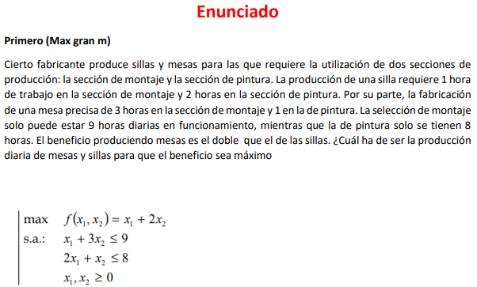

Slide 9
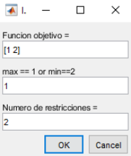
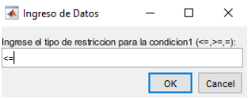
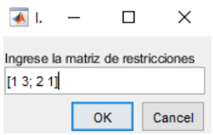
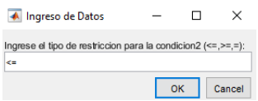
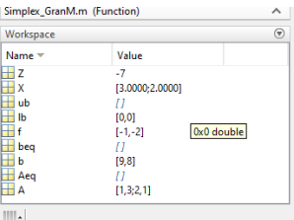
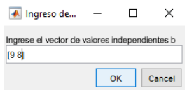
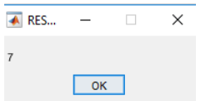

Slide 10
Objetivos
General
Específicos
Analizar modelos de programación lineal de acuerdo a conceptos establecidos por la investigación de operaciones, así mismo explicar y desarrollar el método de solución de la gran M aplicado en estos problemas
Identificar los conceptos fundamentales de la investigación de operaciones de acuerdo al método de solución de modelos de programación lineal.
Formular correctamente el modelo de solución de acuerdo a las condiciones y características del modelo de la gran M.
Diferenciar el método de la gran M de las diversas metodologías de solución de modelos de programación lineal.
Deducir la óptima solución de acuerdo a los resultados obtenidos del método de la gran M.
Documentar las ventajas de aplicar el método de la gran M para solucionar ciertos tipos de problemas de programación lineal

Slide 11
¡Gracias!

